Slide 1
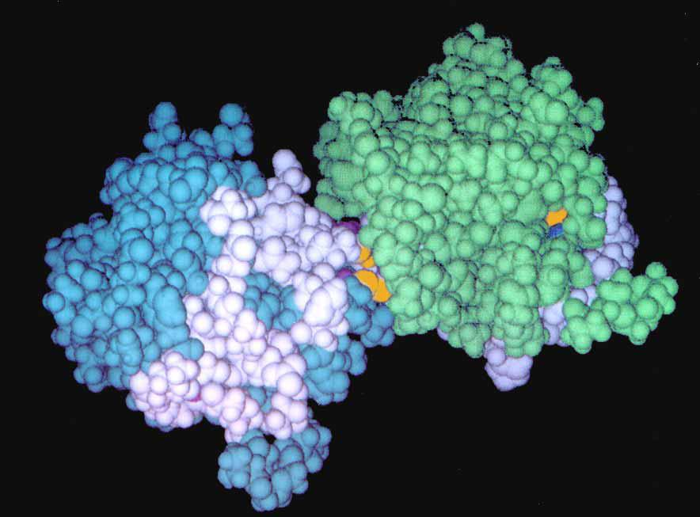
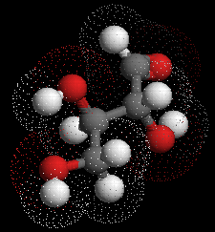
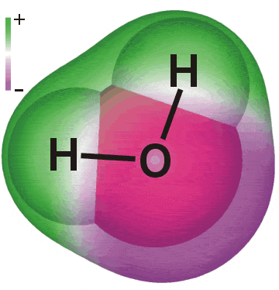
Atomų sąveikos molekulėje rūšys (joninis ir kovalentinis ryšys).
Molekulė – mažiausia medžiagos dalelė, turinti esmines medžiagos chemines savybes.
Ji susideda iš vienodų arba skirtingų atomų.
Molekulėje atomų yra du arba daugiau.
Atomus molekulėje į patvarią daugiaatomę sistemą
sieja atomų sąveika.
Šios sąveikos kiekybinis matas yra
energijos kiekis, kuris išsiskiria
susidarant molekulei.
Bandymai rodo, kad atomams susijungus į molekulę, jos optinis spektras, kurį sąlygoja
valentinių elektronų šuoliai, labai skiriasi nuo atominio spektro, o būdingasis Rentgeno
spektras, kurį sąlygoja vidinių sluoksnių elektronų šuoliai, nepakinta.
Taigi, tarpatominę sąveiką molekulėje lemia atomų valentiniai elektronai.

Slide 2
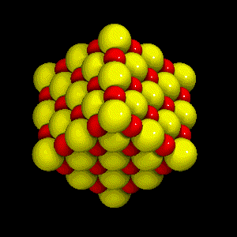


Atomų sąveikos molekulėje rūšys (joninis ir kovalentinis ryšys).
Molekulės, kuriose sąveikaujantys atomai yra pavirtę priešingo ženklo krūvį turinčiais
jonais, vadinamos joninėmis. Tarp atominis ryšys tarp jų vadinamas joniniu.
Na ir Cl nesužadintų atomų elektronų konfigūracija yra tokia:
ir
I grupės elemento Na atomo išoriniame sluoksnyje 3s yra vienas valentinis elektronas.
Darbas, kurį reikia atlikti norint išstumti šį elektroną iš atomo, vadinamas jonizacijos
energija ir jis lygus apie 5.1 eV .
VII grupės elemento Cl atomo valentinio elektronų sluoksnio 3p posluoksniui
užpildyti stinga 1 elektrono. Jį užpildant, išsiskiria apie 3.8 eV energijos.
Natrio 3s elektronui pereinant į chloro 3p pasluoksnį, susidaro du vienakrūviai priešingų
ženklų jonai. Dėl jų abipusės traukos dar išsiskiria apie 11.5 eV energijos.
Taigi iš neutralių atomų susidarant NaCl molekulei, energijos pokyčių bendras balansas:
yra neigiamas, t.y. molekulės energija tiek mažesnė
už buvusių atomų energijų sumą.

Slide 3
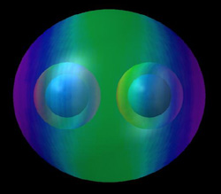
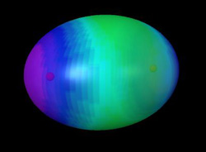
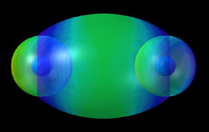
Atomų sąveikos molekulėje rūšys (joninis ir kovalentinis ryšys).
Joninis ryšys galimas tarp I ir VII grupių elementų. Kai sąveikauja artimesnių grupių
atomai, jų cheminis ryšys turi ir joninio ir valentinio ryšio požymius.
Gamtoje egzistuoja ir iš vienodų atomų sudarytos
molekulės, pavyzdžiui, H₂, O₂, N₂ ir t.t.
Vienodų atomų cheminio ryšio kvantinę teoriją
sukūrė V.Heitleris ir F.Londonas. 1927 m.
H₂ molekulę sudaro sąveikaujančios 4 dalelės – 2 atomo
branduoliai ir 2 elektronai. Kai elektronų sukiniai antilygiagretūs,
tai atomams suartėjant, sistemos energija pastebimai mažėja ir
susidaro cheminis ryšys.
Galima sakyti, kad kiekvienas elektronas vienu metu priklauso abiems branduoliams.
Šitoks ryšys tarp atomų vadinamas valentiniu arba kovalentiniu.
Atomo valentingumu vadinamas valentinių jungčių, kurias jis gali sudaryti, skaičius.
Valentiniai ryšiai gali susidaryti ir tarp skirtingų atomų, esančių gretimose periodinės
elementų lentelės grupėse, pavyzdžiui, CN molekulė.
Tačiau cheminis ryšys tarp atomų, esančių vis tolimesnėse grupėse, turi ir valentinio, ir
joninio ryšio požymių.
H₂
O₂
Cl₂

Slide 4
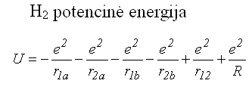
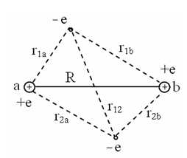
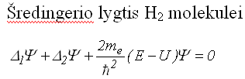
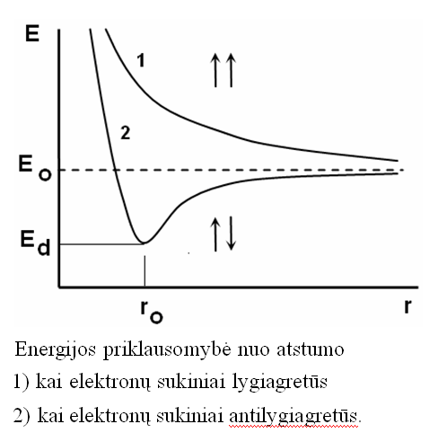
Jei sukiniai lygiagretūs – atomai molekulės nesudarys (1 kreivė).
Kai elektronų sukiniai antilygiagretūs, atomai jungiasi į molekulę ir E(R) priklausomybėje susidaro potencialinė duobė Ed (2 kreivė).

Slide 5


Molekuliniai spektrai
Absorbcijos, emisijos ar kombinacinio išsklaidymo spektrai, susidarantys dėl kvantinių
šuolių tarp laisvosios ar silpnai su kitomis sąveikaujančios molekulės energijos lygmenų,
vadinami molekuliniais spektrais.
Molekulė gali judėti sudėtingiau už pavienį atomą: ji gali suktis arba atomai molekulėje
gali virpėti. Todėl molekulės būsenai nusakyti reikia daugiau ir kvantinių skaičių negu
atomo būsenai nusakyti.
Pilna molekulės energija W susideda iš tokių dėmenų:
Jos masės centro slenkamojo judėjimo energijos W_{s},
Molekulę sudarančių atomų branduolių energijos W_{b},
Elektronų judėjimo ir sąveikos energijos W_{e} atome,
Molekulės kaip visumos sukamojo judėjimo (rotacijos) energijos W_{r} ,
Molekulę sudarančių atomų branduolių virpėjimo apie jų pusiausvyros padėtį energijos W_{v}.
W_{s} yra nekvantuota ir ji spektrams įtakos neturi. Pastebimos įtakos molekuliniams
spektrams neturi ir W_{b}, todėl į šiuos dydžius nekreipiame dėmesio.
Taigi molekulinių spektrų svarbiausius dėsningumus lemia energijos:

Slide 6
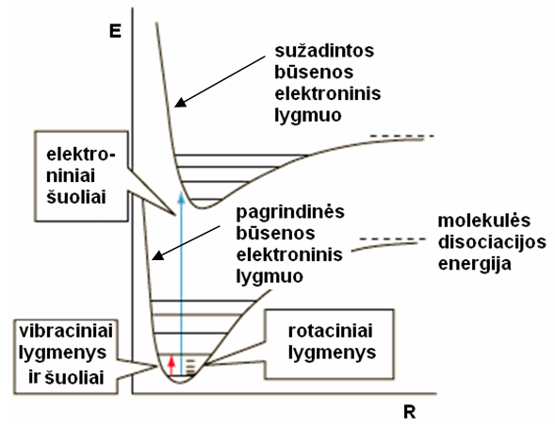
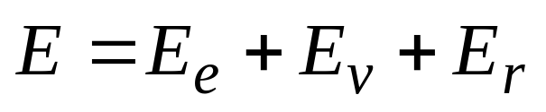
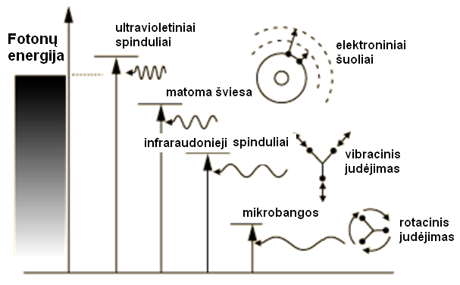

Slide 7
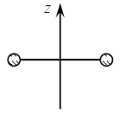





Molekulės rotacinės energijos lygmenys
(dviatomės molekulės rotacinės energijos išraiška, rotacinio
kvantinio skaičiaus vertės; nuotolis tarp gretimų energijos lygmenų).
Panagrinėkime dviatomės molekulės rotacinės energijos vertes.
Molekulės sukamojo judėjimo energija išreiškiama:
čia L – molekulės rotacijos impulso momentas.
Jis kvantinėje mechanikoje išreiškiamas:
čia dydis J vadinamas rotaciniu kvantiniu skaičiumi. Tada:
Nuo molekulės sandaros priklausantis ir vadinamas molekulės rotacine
energijos vienetais matuojamas dydis: konstanta .
Nuotolis tarp gretimų rotacinės energijos lygmenų tada yra:
Jis yra 10⁻³ -10 ⁻⁵ eV eilės.
Iš impulso momento tvermės dėsnio seka, kad čia galimi tik atrankos taisyklę ∆J=±1
tenkinantys spinduliniai šuoliai.
T.y. galimi tik šuoliai į gretimą rotacinės energijos lygmenį.

Slide 8
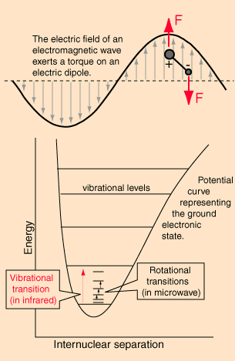

Slide 9
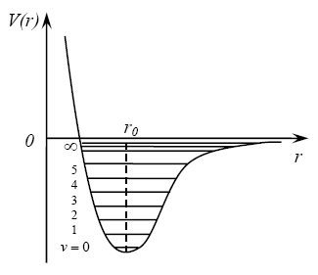



Molekulės vibracinės energijos lygmenys
(harmoninis osciliatorius, energijos formulė, vibracinio kvantinio
skaičiaus galimos vertės; nuotolis tarp gretimų lygmenų).
Tarkime, kad ryšys tarp atomų molekulėje yra tamprusis.
Tuomet atomų sąveikos potencinė energija V(r), kaip
nuotolio r tarp jų centrų funkcija vaizduojama:
Nuotoliui tarp atomų centrų pakitus dydžiu (r-r₀), atsiranda
link pusiausvyros padėties nukreipta kvazitamprioji jėga
– dėl to kiekvieno atomo branduolys virpa apie savo pusiausvyros padėtį (r=r₀) .
Jeigu virpesių amplitudė, palyginti su r₀ yra labai maža, tai jie yra harmoniniai ir jiems
tinka harmoninio osciliatoriaus dėsningumai.
Tokio osciliatoriaus energija išreiškiama lygtimi:
čia v – vibracinis kvantinis skaičius, ν₀ – nuo virpančios dalelės masės m ir sistemos
kvazitampriosios konstantos k priklausantis virpėjimo savasis dažnis:
Iš energijos formulės seka, kad nuotolis tarp gretimų
vibracinės energijos lygmenų yra vienodas ir lygus:
Priklausomai nuo molekulės prigimties šis nuotolis yra 10⁻² -10⁻¹ eV eilės.
Tokio osciliatoriaus spinduliniams šuoliams tarp vibracinės energijos lygmenų galioja
atrankos taisyklės ∆v=±1.

Slide 10
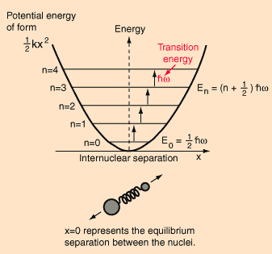

Slide 11
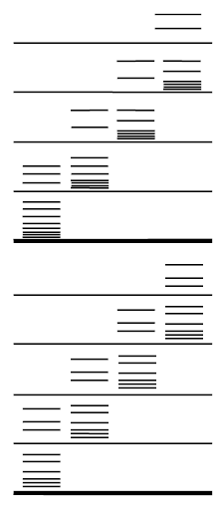


Rotacinių, vibracinių ir elektroninių energijos lygmenų diagrama.
Molekulinių spektrų samprata (šio spinduliavimo diapazonai).
Dviatomės molekulės energijos išraišką sudaro trys komponentės:
Nustatyta, kad šios lygybės
dėmenims galioja nelygybė:
Gretimi elektronų energetiniai lygmenys W_{e} yra toli vienas nuo kito
palyginti su gretimais vibraciniais, o tuo labiau rotaciniais
energetiniais lygmenimis.
Kiekvieną apibrėžtą W_{e} vertę atitinka kvantiniu skaičiumi v nusakomas visas
molekulės vibracinių būsenų rinkinys su savita vibracine energija W_{v}.
2. Kiekvieną apibrėžtą molekulės vibracinės energijos W_{v} vertę dar atitinka daugybė
būsenų su skirtinga rotacine energija W_{r}.
Taigi net dviatomės molekulės energijos spektras yra labai sudėtingas palyginti su
atomo.Tokie spektrai vadinami juostiniais.

Slide 12

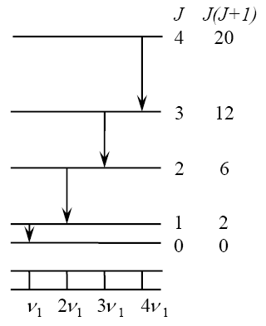
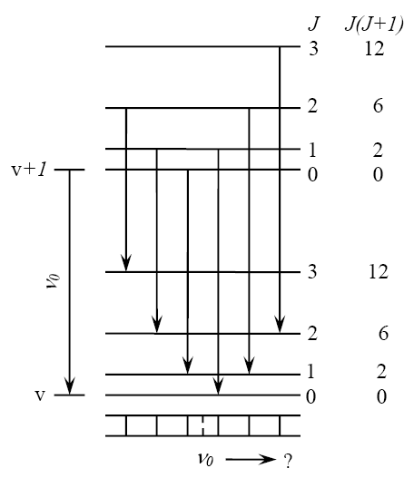
Rotacinių, vibracinių ir elektroninių energijos lygmenų diagrama.
Molekulinių spektrų samprata (šio spinduliavimo diapazonai).
Vykstant spinduliniam šuoliui tarp molekulės energetinių
lygmenų, spinduliavimo dažnis išreiškiamas lygybe:
Rotacinio spektro spinduliavimas yra ilgojo infraraudonojo
spinduliavimo (šimtai mikrometrų) diapazone.
Šuolių iš molekulės vieno vibracinio lygmens į gretimą ∆v=-1
Metu rotacinis kvantinis skaičius gali sumažėti ∆J = -1 arba
padidėti ∆J=1.
Dėl šių šuolių susidaro vibracijos juosta iš labai artimų
rotacijos linijų.
Toks spektras vadinamas vibraciniu rotaciniu molekuliniu
spektru.
Jis yra artimoje (iki kelių mikrometrų) ir vidutinėje (iki kelių
dešimčių mikrometrų) infraraudonojoje spektro srityje.

Slide 13
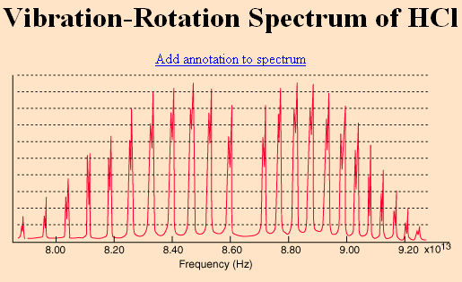

Slide 14

Kvantinių šuolių tipai
(spinduliniai ir nespinduliniai, leistiniai ir draustiniai; spontaniniai ir indukuotieji bei jų svarbiausios savybės).
Kvantiniu šuoliu vadiname kvantinės sistemos (atomo, molekulės, kristalo) perėjimą iš
vieno energetinio lygmens į kitą.
Kvantinio šuolio metu įvyksta energijos atidavimas arba sugėrimas.
Pagal energijos virsmo tipą skiriami spinduliniai ir nespinduliniai šuoliai.
Spindulinių šuolių metu energijos atidavimas vyksta fotono išspinduliavimu.
Nespindulinių šuolių metu energija perduodama kitiems atomams, elektronams ar
kristalinei gardelei, virpesių pavidalu.
Tie šuoliai, kurių tikimybė yra didelė, vadinami leistiniais, o kurių tikimybė maža ar net
lygi 0 – draustiniais.
Sužadintųjų energijų W_{i} lygmenys, iš kurių spontaninių šuolių tikimybė yra palyginti
maža, vadinami metastabiliaisiais.

Slide 15
Kvantinių šuolių tipai
(spinduliniai ir nespinduliniai, leistiniai ir draustiniai; spontaniniai ir indukuotieji bei jų svarbiausios savybės).
Šuolis, kuris vyksta savaime iš kvantinės sistemos vieno energetinio lygmens į kitą,
vadinamas savaiminiu arba spontaniniu.
Savybės:
Jie galimi tik iš didesnės energijos (W_{i}) lygmens į mažesnės energijos (W_{j}) lygmenį.
Savaiminiam spinduliavimui būdinga tai, kad jis vyksta atsitiktinai.
Negalima numatyti šuolio pradžios laiko momento, – galima tik įvertinti tikimybę, kad
per tam tikrą laiko tarpą jis įvyks.
Dėl savaiminio šuolio atsitiktinio pobūdžio įvairūs atomai spinduliuoja nepriklausomai
vienas nuo kito ne tuo pačiu laiko momentu.
Dėl to jų elektromagnetinio spinduliavimo bangų fazės, poliarizacija, spinduliavimo
sklidimo kryptys yra įvairios, t.y. tarpusavyje nesuderintos.
Todėl savaiminis spinduliavimas yra nekoherentinis, nors spinduliavimo dažnis gali ir
sutapti.

Slide 16
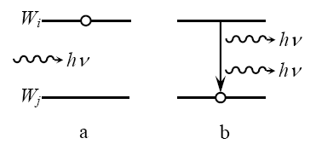
Kvantinių šuolių tipai
(spinduliniai ir nespinduliniai, leistiniai ir draustiniai; spontaniniai ir indukuotieji bei jų svarbiausios savybės).
1918 m. A.Einšteinas atkreipė dėmesį į tai, kad turi
būti dar vienas spindulinių šuolių tipas.
Pagal jį, jeigu sužadintame lygmenyje W_{i} esantį
atomą veikia kintamasis elektromagnetinis laukas,
kurio dažnis ν tenkina sąlygą:
tai spindulinio šuolio W_{i} → W_{j} tikimybė padidėja.
Toks spindulinis šuolis vadinamas priverstiniu arba indukuotuoju.
Šiuo atveju elektromagnetinio lauko (fotono) veikiamas sužadintas atomas pereina į
mažesnės energijos būseną.
Šio šuolio metu išspinduliuoto fotono energija nusakoma lygybe.
Indukuotojo spinduliavimo esminė ypatybė yra ta, kad naujai susidariusio fotono
energija, dažnis, sklidimo kryptis, poliarizacija, pradinė fazė yra tapatūs jį sužadinusio
fotono atitinkamoms charakteristikoms.
Indukuotasis spinduliavimas yra koherentus jį indukavusiam.

Slide 17
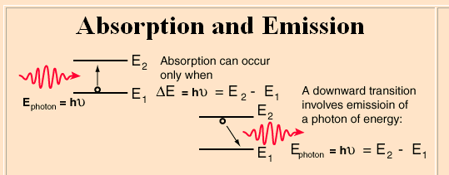
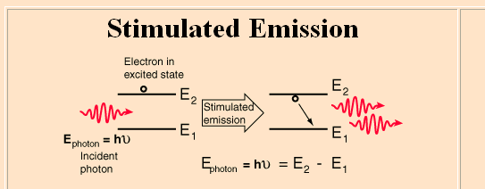

Slide 18



Lygmenų užpildymas (elektronais). Užpildymo apgrąža
(kodėl kvantiniams stiprintuvams bei generatoriams būtina sudaryti lygmenų užpildymo apgrąžą).
Būsenoje W_{j} esanti kvantinė sistema, sugėrusi energijos kiekį hν, kuris tenkina sąlygą:
pereina į didesnės energijos W_{i} būseną – vyksta priverstinis arba
indukuotasis absorbcinis šuolis. Spontaniniai šuoliai W_{j} → W_{i} negalimi.
Paprasčiausios pusiausvyros atvejis yra detalioji pusiausvyra, kuri nusistovi tarp bet
kurių dviejų laisvai pasirinktų energetinių lygmenų. Tuomet šuolių iš i-ojo lygmens į j-ąjį
skaičius turi būti lygus per tą patį laiką įvykusių atvirkštinių šuolių skaičiui (iš j-ojo į i-ąjį).
Kai kūno temperatūra T>0K, dalis jo atomų ar molekulių yra sužadintos.
Detaliosios pusiausvyros atveju dalelės pagal energijas W_{i} pasiskirsto pagal Bolcmano
dėsnį: čia N_{i} – energijos W_{i} būsenoje esančių dalelių skaičius,
C – tam tikra sistemos konstanta.
Tuomet pagal skirtingas energijas W_{i} ir W_{j} dalelės pasiskirsto šitaip:
Iš čia seka, kad jeigu W_{i}>W_{j} , tai N_{j}>N_{i}, t.y. mažesnės energijos lygmenyje dalelių yra
daugiau negu didesnės energijos lygmenyje.

Slide 19


Lygmenų užpildymas (elektronais). Užpildymo apgrąža
(kodėl kvantiniams stiprintuvams bei generatoriams būtina sudaryti lygmenų užpildymo apgrąžą).
Kai spinduliavimo energija sklinda medžiaga, stebimi abiejų tipų indukuotieji šuoliai:
absorbcinis ir spindulinis.
Pirmasis krintančio spinduliavimo intensyvumą mažina, antrasis – didina.
Galutinis rezultatas priklauso nuo to, kuris iš jų dominuoja.
Kadangi N_{j}>N_{i} , tai krintančiam fotonui didesnė tikimybė sąveikauti su energijos W_{j}
dalelėmis negu su energijos W_{i} dalelėmis.Taigi absorbcinių šuolių bus daugiau negu
indukuotųjų spindulinių šuolių.
Medžiaga sklindančio spinduliavimo intensyvumas mažėja Bugerio dėsniu:
Medžiaga sklindančio spinduliavimo intensyvumas didėja tik tuomet, jeigu indukuotųjų
spindulinių šuolių tikimybė yra didesnė negu absorbcinių šuolių.
Tuomet eksponentės laipsnio rodiklis yra teigiamas.
Dydį α − pažymėję k , Bugerio dėsnį perrašome šitaip:
čia teigiamas dydis k vadinamas stiprinimo koeficientu.
Santykis rodo kiek kartų spinduliavimo intensyvumas padidėja, spinduliavimui praeinat
storio x medžiagos sluoksnį.

Slide 20
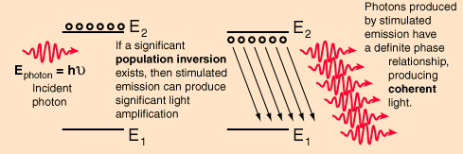
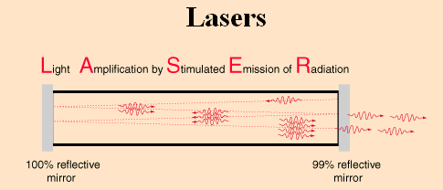

Slide 21
Lygmenų užpildymas (elektronais). Užpildymo apgrąža
(kodėl kvantiniams stiprintuvams bei generatoriams būtina sudaryti lygmenų užpildymo apgrąžą).
Taip yra medžiagoje, kurioje sukurta energetinių lygmenų užpildymo apgrąža (inversija),
t.y. didesnę energijos vertę W_{i} turinčių dalelių skaičius N_{i}>N_{j}.
Įtaisas, kuriuo dėl indukuotųjų spindulinių šuolių generuojamas ν dažnio signalas,
vadinamas kvantiniu generatoriumi.
Jeigu jis yra optinių dažnių diapazone, tai prietaisas dar vadinamas lazeriu
arba optiniu kvantiniu generatoriumi (OKG), o jeigu mikrobangų diapazone – mazeriu.
Kai toks įtaisas naudojamas ν dažnio išoriniam signalui stiprinti, tuomet jis vadinamas
kvantiniu stiprintuvu.
Jo veikimo principas visai toks pat kaip kvantinio generatoriaus.
Kvantiniai generatoriai ir stiprintuvai veikia apgrąžos (inversijos) lygmenų panaudojimo
principu. Tik tokioje struktūroje signalas yra stiprinamas.
Apgrąžos (inversijos) struktūra gaunama trijų lygmenų sistemoje.
Ekonomiškesnis yra keturiais energetiniais lygmenimis pagrįstas jų užpildymo apgrąžos
gavimo būdas.

Slide 22
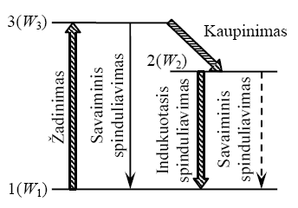
Kaip sudaroma lygmenų užpildymo elektronais apgrąža
(trijų energetinių lygmenų sistema).
Tokią apgrąžą galima gauti trijų energetinių lygmenų
sistemoje, jeigu jie pasižymi reikiamomis savybėmis.
W₁ yra nesužadinto atomo ar molekulės didžiausia
energija,
o W₂ ir W₃ – sužadintų energijų lygmenys.
Čia labai svarbu, kad spinduliniai šuoliai iš 3-iojo lygmens į 2-ąjį būtų leistini,
o iš 2-ojo į 1-ąjį būtų draustini, kitaip sakant energetinis lygmuo W₂ būtų metastabilusis.
Metastabiliaisiais vadinami sužadintųjų energijų W_{i} lygmenys, iš kurių spontaninių šuolių
tikimybė yra palyginti maža.
Tuomet jame atsidūrusio atomo būdingoji gyvavimo trukmė τ būtų apie 10⁻³ s,
t.y. apie 10⁵ kartų ilgesnė negu lygmenyje W₃. Be to, lygmuo W₂ turi būti artimas W₃ .

Slide 23

Kaip sudaroma lygmenų užpildymo elektronais apgrąža
(trijų energetinių lygmenų sistema).
Šią kvantinę sistemą veikiant energijos ε' = W₃ − W₁
intensyviu fotonų srautu, vyrauja elektronus iš lygmens
W₁ į W₃ perkeliantys absorbciniai šuoliai.
Dalis sužadintų atomų savaime ar priverstinai grįžta į
lygmenį W₁, po to vėl sugėrę fotoną iš naujo sužadinami.
Tačiau jeigu lygmuo W₂ artimas W₃, tuomet didelė tikimybė, kad sužadintieji atomai,
kristalui ar kitiems atomams atidavę energijos kiekį W₃ − W₂, pereina į metastabilųjį
lygmenį.
Intensyviai žadinant medžiagą, gali susidaryti 1 ir 2 lygmenų užpildymo apgrąža, t.y.
situacija, kurioje N₂>N₁ .
Čia turi būti sužadinta daugiau kaip pusė visų medžiagos dalelių, todėl žadinimo
intensyvumas turi būti gana didelis.
Spontaninio šuolio metu iš 2 lygmens į 1 lygmenį išspinduliuotasis dažnio
fotonas gali indukuoti spindulinį šuolį 2→1.
Tuomet susidaro dar vienas jam tapatus fotonas. Šie jau du fotonai savo ruožtu gali
indukuoti naujus kvantinius šuolius – tuomet dažnio ν signalas stiprėja.

Slide 24
Kvantinių generatorių bei stiprintuvų veikimo principai
(technine prasme; rezonansinio stiprintuvo veikimas; grįžtamasis ryšys; rezonanso sąlyga; kuo kvantinis
generatorius panašus į kvantinį stiprintuvą ir kuo skiriasi?)
Pirmąjį kvantinį generatorių (mazerį) beveik vienu metu 1954 m. sukūrė C.Taunsas su
bendradarbiais bei N.Basovas su A.Prochorovu. Čia aktyvioji medžiaga buvo amoniako
NH₃ molekulės.
Pirmasis kietojo kūno lazeris (1960 m.) sukurtas naudojant rubino kristalą.
Raudonasis rubinas yra aliuminio oksido (Al₂O₃) kristalas (korundas), kuriame apie
0,05% aliuminio atomų pakeista chromo jonais.
Pirmasis dujų kvantinis generatorius sukurtas 1961 m.
Čia aktyvioji medžiaga buvo neono ir helio dujų mišinio plazma, kuri susidarydavo
vykstant aukšto dažnio elektros iškrovai.

Slide 25
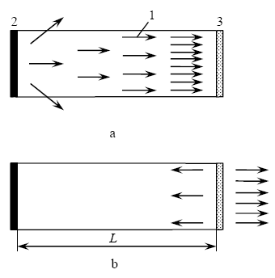
Kvantinių generatorių bei stiprintuvų veikimo principai
(technine prasme; rezonansinio stiprintuvo veikimas; grįžtamasis ryšys; rezonanso sąlyga; kuo kvantinis
generatorius panašus į kvantinį stiprintuvą ir kuo skiriasi?)
Kiekvieną kvantinį generatorių sudaro rezonansinis
stiprintuvas ir grįžtamojo ryšio elementai.
Stiprintuvą sudaro aktyvioji medžiaga 1 ir jos žadinimo
energijos šaltinis.
Grįžtamojo ryšio grandinę sudaro atviras rezonatorius,
t.y. du nuotoliu L įtaisyti lygiagretūs veidrodžiai 2 ir 3.
Vienas jų, sakykime 3, yra pusiau skaidrus.
Tik išilgai rezonatoriaus sklindantys fotonai, atsispindėję nuo veidrodžio 2, vėl grįžta į
aktyviąją medžiagą ir toliau kuria tapačių fotonų laviną.
Jiems pasiekus pusiau skaidrų veidrodį 3, dalis išeina išorėn, o kita dalis atsispindi, ir
toliau aktyvioje medžiagoje jų srautas stiprėja. Tokiu būdu veidrodžiais sudaromas
teigiamas grįžtamasis ryšys, būtinas fotonų generavimo režimui palaikyti.
Iš (pav. a) seka, kad kiekvieną kartą praeinančio aktyviosios medžiagos ilgio L sluoksnį
spinduliavimo intensyvumas padidėja e^{kL} kartų, čia k – stiprinimo koeficientas.

Slide 26

Kvantinių generatorių bei stiprintuvų veikimo principai
(technine prasme; rezonansinio stiprintuvo veikimas; grįžtamasis ryšys; rezonanso sąlyga; kuo kvantinis
generatorius panašus į kvantinį stiprintuvą ir kuo skiriasi?)
Kad būtų generuojamas spinduliavimas, rezonatoriaus ilgis L
turi tenkinti tam tikras sąlygas.
Spinduliavimo stiprėjimas kvantiniame generatoriuje pagal
banginį įvaizdį reiškia, kad nepaliaujamai didėja bangos
amplitudė.
Pasiekus rezonansą ji pasidaro didžiausia. Tai įvyksta
tuomet, kai rezonatoriaus ilgyje L telpa generuojamų bangų sveikasis pusbangių
skaičius, t.y.
Taigi šiuo požiūrių kvantinio generatoriaus spinduliavimas – tai daugybės koherentinių
bangų, kurių fazių skirtumai 2π kartotiniai, interferencijos rezultatas.
Įtaisas, kuriuo dėl indukuotųjų spindulinių šuolių generuojamas ν dažnio signalas,
vadinamas kvantiniu generatoriumi.
Kai toks įtaisas naudojamas ν dažnio išoriniam signalui stiprinti, tuomet jis vadinamas
kvantiniu stiprintuvu. Jo veikimo principas visai toks pat kaip kvantinio generatoriaus.

Slide 27
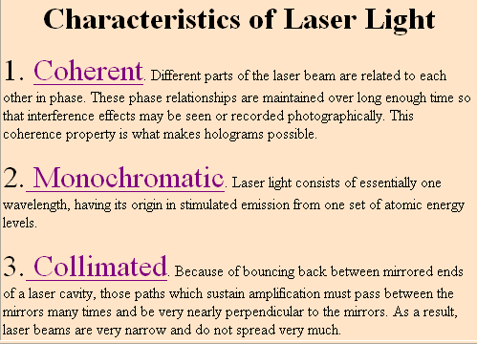

Slide 28
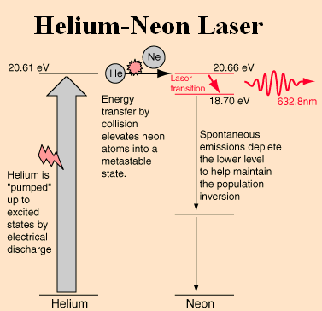
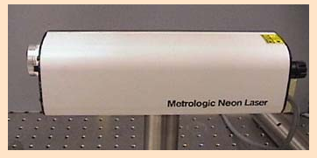
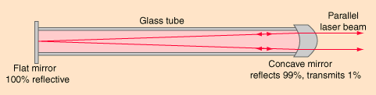

Slide 29
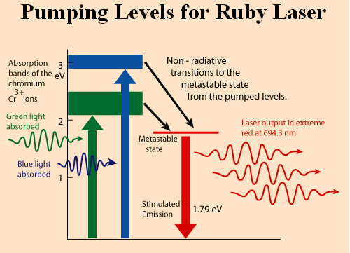
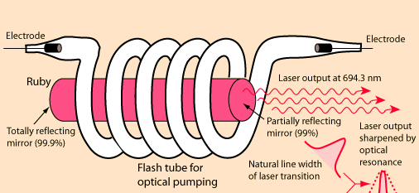

Slide 30
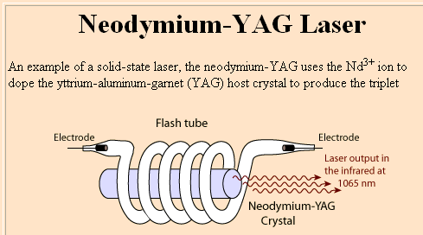

Slide 31
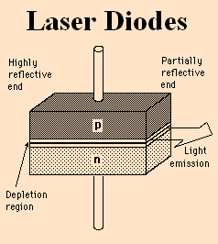
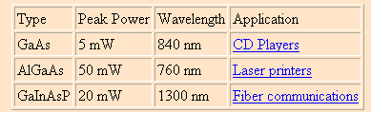
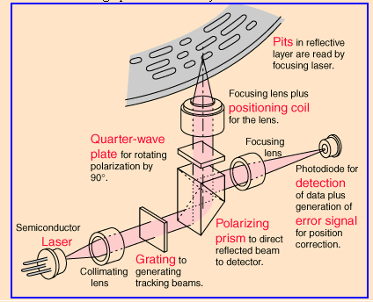

Slide 32
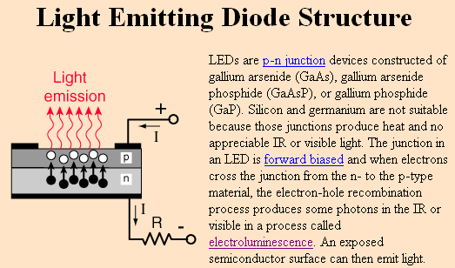

Slide 33
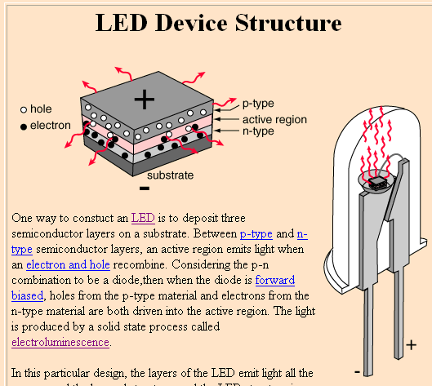

Slide 34
